Slide 1
Lepsze stosowanie europejskiego prawa karnego Szkolenie pracowników sądów ERA
Europejski nakaz dochodzeniowy (END

Slide 2
Spis treści
Arkusz informacyjny
Związek z innymi instrumentami prawnymi
Zakres stosowania
Definicje
Kanały przekazu
Rozpoznanie i wykonanie Środki alternatywne
Podstawy do nieuznania lub niewykonania Odroczenie
Terminy uznania i wykonania
Środki prawne
Obowiązek informowania
Dodatkowe zasoby

Slide 3
Arkusz informacyjny
22 maja 2017 r. – termin transpozycji dyrektywy 2014/41/UE
26 państw członkowskich dokonało transpozycji, Dania i Irlandia nie są związane
Podane są terminy gromadzenia wymaganych dowodów
Ograniczone powody odmowy uznania lub wykonania END
Jednolity standardowy formularz, który należy stosować – certyfikat
Państwa członkowskie wykonują END zgodnie z zasadą wzajemnego uznawania i zgodnie z postanowieniami dyrektywy

Slide 4
Związek z innymi instrumentami prawnymi
Dyrektywa zastępuje, od dnia 22 maja 2017 r., odpowiednie postanowienia następujących konwencji mających zastosowanie między państwami członkowskimi związanymi niniejszą dyrektywą (a więc nie w odniesieniu do Danii i Irlandii):
a) Konwencja z 1959 r. i jej dwa protokoły
b) Konwencja wykonawcza do Układu z Schengen
Konwencja z 2000 r. i jej protokół
Gromadzenie dowodów będzie odbywać się zgodnie z przepisami niniejszej dyrektywy pomiędzy państwami członkowskimi związanymi dyrektywą
W odniesieniu do Danii i Irlandii zastosowanie będą miały przepisy instrumentów prawnych wzajemnej pomocy prawnej (instrument MLA, który obowiązuje w państwie członkowskim zaangażowanym we współpracę sądową)

Slide 5
Zakres stosowania
END obejmuje wszelkie czynności dochodzeniowe służące uzyskaniu materiału dowodowego zgodnie z niniejszą dyrektywą (art. 1 ust. 1 dyrektywy)
END można również wydać w celu uzyskania materiału dowodowego, który jest już w posiadaniu właściwych organów państwa wykonującego nakaz (art. 1 ust. 2 dyrektywy)
Dyrektywa w sprawie END nie ma zastosowania do:
Utworzenie wspólnego zespołu śledczego i gromadzenie dowodów w ramach takiego zespołu (art. 3 dyrektywy)
Spontaniczna wymiana informacji (art. 7 konwencji z 2000 r.)
Zamrożenie mienia w celu jego późniejszej konfiskaty (decyzja ramowa 2003/577/WSiSW w sprawie wykonania w Unii Europejskiej postanowień o zabezpieczeniu mienia i środków dowodowych; oraz, od 19.12.2020 r., rozporządzenie 2018/1805 w sprawie wzajemnego uznawania postanowień o zabezpieczeniu i nakazów konfiskaty)
Restytucja: zwrot przedmiotu ofierze (art. 8 Konwencji z 2000 r.)
Uzyskiwanie wyciągów z rejestru skazanych/ECRIS
Wezwanie świadków, oskarżonych itp. na rozprawę (art. 5 Konwencji z 2000 r. lub art. 7 Konwencji z 1959 r.)

Slide 6
Definicje
„Państwo wydające nakaz” – państwo członkowskie, w którym wydano END;
„Państwo wykonujące nakaz” – państwo członkowskie wykonujące END, w którym ma zostać przeprowadzona dana czynność dochodzeniowa;
„Organ wydający nakaz”
(i) sędzia, sąd, sędzia śledczy lub prokurator właściwy w danej sprawie; (ii) każdy inny właściwy organ określony przez państwo wydające nakaz, który w danej sprawie działa jako organ śledczy w postępowaniu karnym, uprawniony do nakazania gromadzenia materiału dowodowego zgodnie z prawem krajowym
„Organ wykonujący nakaz” – organ, który jest uprawniony do uznania END i zapewnienia jego wykonania zgodnie z niniejszą dyrektywą i procedurami mającymi zastosowanie w podobnej sprawie krajowej.

Slide 7
Kanały przekazu
Wypełniony i podpisany END jest przekazywany bezpośrednio przez organ wydający nakaz organowi wykonującemu nakaz za pomocą dowolnego środka umożliwiającego uzyskanie dokumentu pisemnego – należy skorzystać z ATLASU na stronie internetowej EJN, aby zidentyfikować centralny organ wykonujący nakaz z państwa członkowskiego wykonującego nakaz
Każde państwo członkowskie może wyznaczyć organ centralny lub, jeżeli przewiduje to jego system prawny, więcej niż jeden organ centralny, do pomocy właściwym organom
Organ wydający nakaz może przekazać END za pośrednictwem systemu telekomunikacyjnego Europejskiej Sieci Sądowej (EJN)
Jeżeli tożsamość organu wykonującego nakaz nie jest znana, organ wydający nakaz podejmuje wszelkie niezbędne zapytania, w tym za pośrednictwem punktów kontaktowych EJN, w celu uzyskania informacji od państwa wykonującego nakaz
Jeżeli organ państwa wykonującego nakaz, który otrzymał END, nie ma kompetencji do uznania tego nakazu ani do podjęcia czynności koniecznych do jego wykonania, przekazuje z urzędu END organowi wykonującemu nakaz i informuje o tym organ wydający nakaz

Slide 8
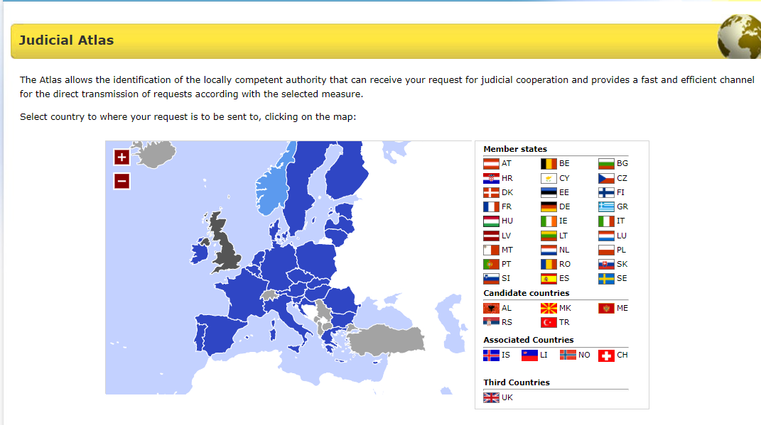
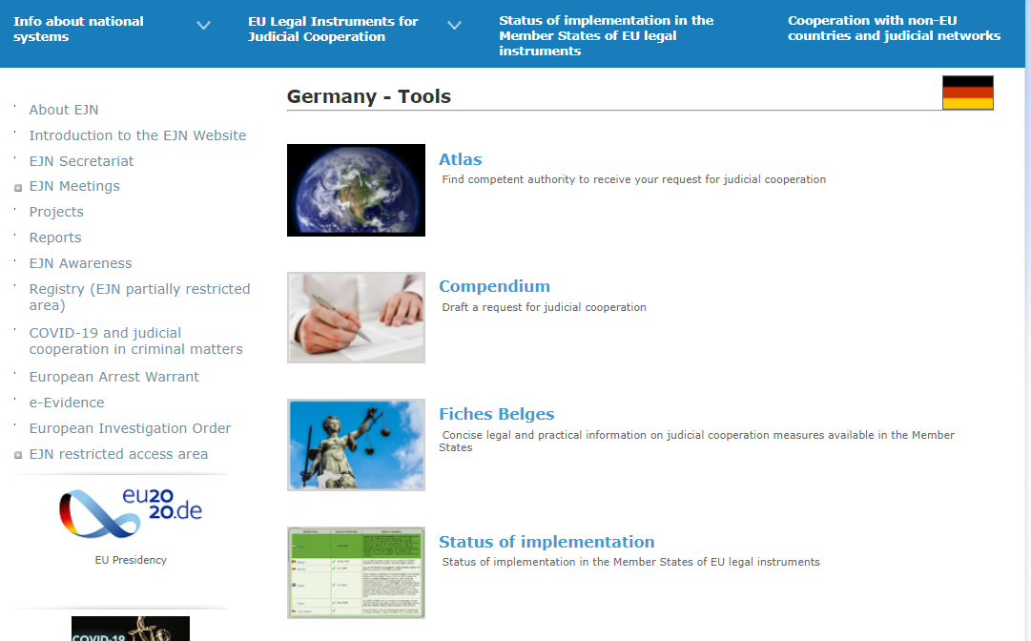
Atlas – strona internetowa EJN

Slide 9
Rozpoznanie i wykonanie Środki alternatywne
Organ wykonujący nakaz uznaje END bez konieczności dopełniania dodatkowych formalności i zapewnia jego wykonanie w taki sam sposób i na takich samych zasadach , jak gdyby daną czynność dochodzeniową zarządził organ państwa wykonującego nakaz (art. 9 ust. 1 dyrektywy)
Organ wykonujący nakaz dopełnia formalności i procedur wyraźnie wskazanych przez organ wydający nakaz, chyba że niniejsza dyrektywa stanowi inaczej i pod warunkiem, że takie formalności i procedury nie są sprzeczne z podstawowymi zasadami prawa państwa wykonującego nakaz (art. 9 ust. 2 dyrektywy)
Odwołanie się do innego rodzaju środka dochodzeniowego (art. 10 ust. 1 dyrektywy) - organ wykonujący nakaz korzysta w miarę możliwości z innej czynności dochodzeniowej niż przewidziana w END, jeżeli czynność dochodzeniowa wskazana w END nie istnieje zgodnie z prawem państwa wykonującego nakaz lub nie byłaby dostępna w podobnej sprawie krajowej. Odstępstwa od wyżej wymienionej opcji są przewidziane w art. 10 ust. 2 lit. a) – d) dyrektywy
Organ wykonujący nakaz może również skorzystać z innej czynności dochodzeniowej niż wskazana w END, jeżeli czynność dochodzeniowa wybrana przez organ wykonujący nakaz pozwoli osiągnąć ten sam rezultat przy użyciu mniej inwazyjnych środków niż czynność dochodzeniowa wskazana w END

Slide 10
Podstawy do nieuznania lub niewykonania Odroczenie
Podstawy nieuznania lub niewykonania END są ograniczone i wyraźnie określone (art. 11 lit. a)-h) dyrektywy)
Uznanie lub wykonanie END może zostać odroczone w państwie wykonującym nakaz, jeżeli:
jego wykonanie może zaszkodzić trwającemu dochodzeniu lub ściganiu w sprawie karnej, do czasu, gdy państwo wykonujące nakaz uzna to za zasadne;
przedmioty, dokumenty lub dane, o których mowa, są już wykorzystywane w innym postępowaniu, do czasu, gdy nie będą już potrzebne do tego celu
Gdy tylko ustanie podstawa odroczenia, organ wykonujący nakaz niezwłocznie podejmuje czynności niezbędne do wykonania END i informuje o tym organ wydający nakaz dowolną metodą pozwalającą na uzyskanie dokumentu pisemnego (art. 15 dyrektywy).

Slide 11
Terminy uznania i wykonania
Podejmuje się decyzję o uznaniu lub wykonaniu, a czynności dochodzeniowe przeprowadza się z taką samą szybkością i priorytetem, jak w przypadku podobnej sprawy krajowej (art. 12 ust. 1 dyrektywy)
Organ wykonujący nakaz podejmuje decyzję o uznaniu lub wykonaniu END tak szybko, jak to możliwe, nie później niż w terminie 30 dni od otrzymania END przez właściwy organ wykonujący nakaz
W pilnych okolicznościach, jeżeli konieczny jest krótszy termin lub jeżeli organ wydający nakaz zaznaczył w END, że dana czynność dochodzeniowa musi zostać wykonana w określonym dniu, organ wykonujący nakaz uwzględnia ten wymóg w możliwie najpełniejszym zakresie
Organ wykonujący nakaz przeprowadza czynność dochodzeniową niezwłocznie i nie później niż w terminie 90 dni od podjęcia decyzji o uznaniu. Jeżeli w danym przypadku właściwy organ wykonujący nakaz nie ma praktycznej możliwości zachowania terminu, informuje o tym niezwłocznie w dowolny sposób właściwy organ państwa wydającego nakaz, podając przyczyny opóźnienia, i konsultuje się z organem wydającym nakaz w sprawie odpowiedniego terminu wykonania danej czynności dochodzeniowej.

Slide 12
Środki prawne
Państwa członkowskie dopilnowują, aby do czynności dochodzeniowych wskazanych w END miały zastosowanie środki prawne równoważne środkom dostępnym w podobnej sprawie krajowej
Merytoryczne podstawy wydania END można zakwestionować tylko w powództwie wniesionym w państwie wydającym nakaz, bez uszczerbku dla gwarancji praw podstawowych w państwie wykonującym nakaz
Organ wydający nakaz i organ wykonujący nakaz informują się wzajemnie o środkach odwoławczych przysługujących przeciwko wydaniu, uznaniu lub wykonaniu END
Zaskarżenie do sądu nie zawiesza wykonania środka dochodzeniowego, chyba że jest to przewidziane w podobnych sprawach krajowych

Slide 13
Obowiązek informowania
Właściwy organ państwa wykonującego nakaz, który otrzymał END, niezwłocznie – a w każdym razie nie później niż w ciągu tygodnia od otrzymania END – potwierdza jego otrzymanie, wypełniając i wysyłając formularz przedstawiony w załączniku B.
Organ wykonujący nakaz niezwłocznie informuje organ wydający nakaz w dowolny sposób:
fakt, że formularz przewidziany w załączniku A jest niekompletny lub w sposób oczywisty nieprawidłowy
jeżeli bez dalszych dociekań uzna, że celowe może być przeprowadzenie czynności dochodzeniowych, których początkowo nie przewidziano lub których nie można było określić w chwili wydania END
jeżeli stwierdzi, że w danym przypadku nie może spełnić formalności i procedur wyraźnie wskazanych przez organ wydający nakaz
Organ wykonujący nakaz bezzwłocznie informuje organ wydający nakaz za pomocą jakiegokolwiek środka umożliwiającego uzyskanie dokumentu pisemnego:
o wszelkich decyzjach podjętych na podstawie art. 10 lub 11;
o każdej decyzji o odroczeniu wykonania lub uznania END, o przyczynach odroczenia oraz, w miarę możliwości, o przewidywanym okresie odroczenia.

Slide 14
Dodatkowe zasoby na stronie internetowej EJN
Właściwe organy, akceptowane języki, sprawy pilne i zakres stosowania dyrektywy w sprawie END (aktualizacja 7 sierpnia 2019 r.)
https://www.ejn-crimjust.europa.eu/ejn/libdocumentproperties/EN/2120
Wskazówki dotyczące sposobu wypełniania formularza europejskiego nakazu dochodzeniowego (END)
https://www.ejn-crimjust.europa.eu/ejn/libdocumentproperties/EN/3155
Edytowalny formularz .pdf europejskiego nakazu dochodzeniowego – END (załącznik A)
https://www.ejn-crimjust.europa.eu/ejn/libdocumentproperties/EN/3152

